Slide 1
ГРАД КРАЉЕВО
ГРАЂАНСКИ ВОДИЧ КРОЗ
ОДЛУКУ О ИЗМЕНАМА И ДОПУНАМА ОДЛУКЕ О БУЏЕТУ за 2023. годину

Slide 2
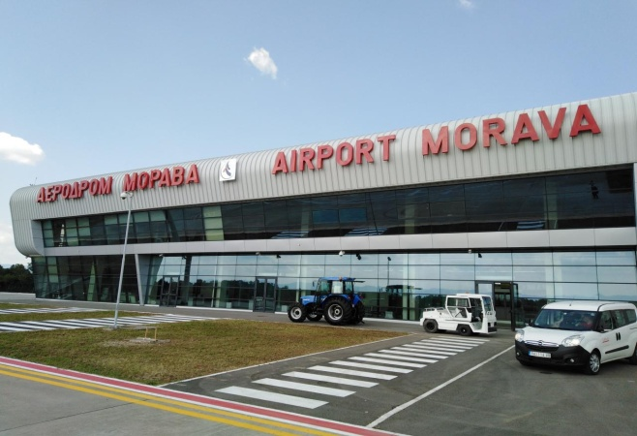
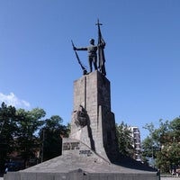
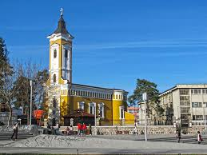
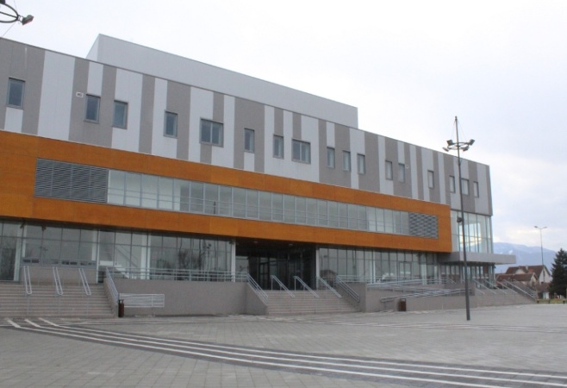
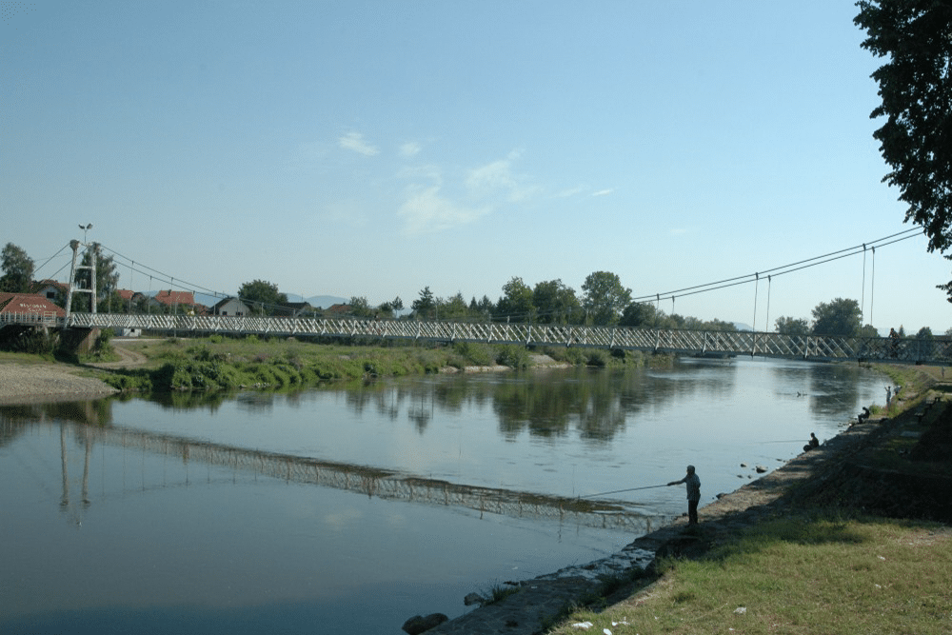
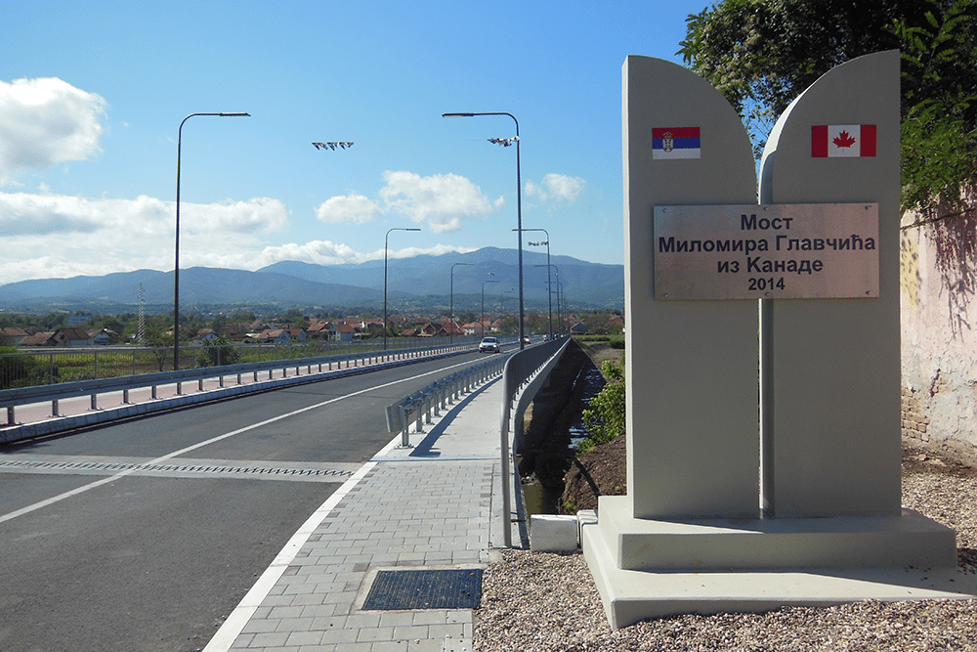
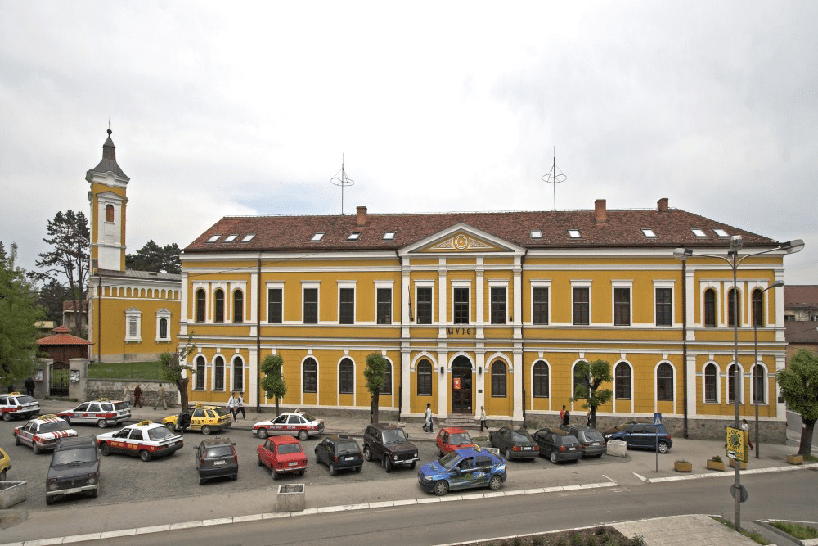
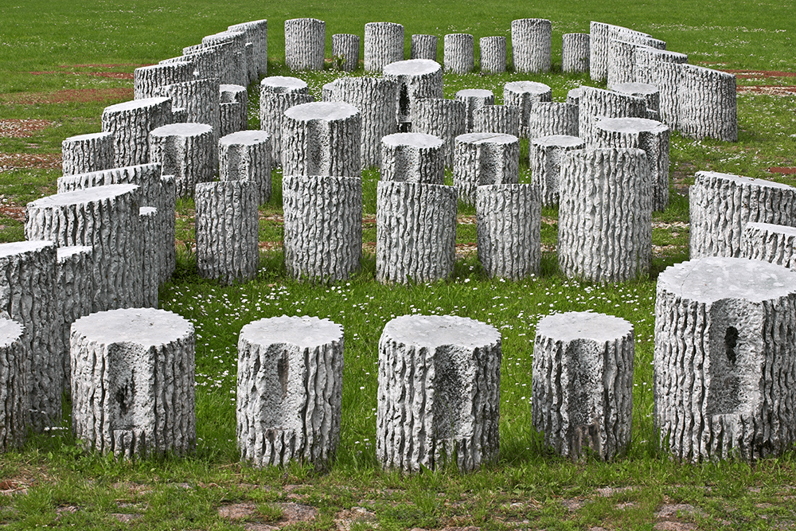

Slide 3
САДРЖАЈ
Увод
Ко се финансира из буџета?
Како настаје буџет града?
-Појам буџета
-Ко учествује у изради буџета?
-На основу чега се доноси буџет?
Како се пуни градска каса?
-Шта су приходи и примања буџета?
-Структура прихода и примања
-Шта се променило у односу на 2022.годину?
На шта се троше јавна средства?
-Шта су расходи и издаци буџета?
-Структура расхода и издатака
-Шта се променило у односу на 2022.годину?
-Расходи буџета по програмима
-Расходи буџета расподељени по буџетским корисницима
-Најважнији капитални пројекти
-Најважнији пројекти од интереса за локалну заједницу

Slide 4
Драги суграђани и суграђанке,
Основна сврха документа који је пред вама јесте да на што једноставнији и разумљивији начин објасни у које сврхе се користе јавни ресурси да би се задовољиле потребе грађана.
Грађански буџет представља сажет и јасан приказ Одлуке о изменама и допунама Одлуке о буџету града Краљева за 2023.годину, која је по својој форми веома обимна и тешка за разумевање због специфичних појмова и класификација које је чине. То је најважнији документ који Скупштина града усваја у календарској години.
Иако је немогуће објаснити целокупан буџет у овако краткој форми, искрено се надамо да ћемо на овај начин успети да вас информишемо о начину прикупљања јавних средстава и остваривања прихода и примања буџета Града, као и о начину планирања, расподеле и трошења буџетских средстава.
Током усвајања буџета за 2023. годину спроведена је јавна расправа у којој су грађанке и грађани имали прилику да предложе како град Краљево треба да потроши новац којим располаже. Анализом приспелих предлога, утврђено је да су неки капитални пројекти већ започети, део предлога је прихваћен и уграђен у нацрт Одлуке о буџету, док су остали предлози грађана упућени на разматрање. Хвала вам на предлозима и верујем да ће наредне године много више суграђана учествовати у јавној распарви, што ће допринети још бољем и ефикаснијем управљању јавним финансијама.
Градоначелник
Предраг Терзић

Slide 5
ПРОЦЕС ПРИПРЕМЕ БУЏЕТА
Процедура приликом припреме буџета је веома сложена јер постоје законске одредбе и правила која се морају поштовати приликом израде буџета, његовог доношења, као и извршења.
Буџет локалне власти припрема локални орган управе надлежан за финансије, у сарадњи са другим локалним органима, односно, другим корисницима буџета, према утврђеној процедури која је дефинисана Законом о буџетском систему.
Буџет усваја скупштина, доношењем акта о буџету (на републичком нивоу власти закон, односно, на локалном нивоу одлука).
Након усвајања буџета, односно, доношења акта о буџету, план утврђен буџетом постаје обавезујући за све кориснике и средства могу да се троше искључиво у оквирима усвојеног буџета.
Сваки буџетски корисник је одговоран за трошење буџетом додељених средстава у погледу законитости и сврсисходности.
Уколико планирани приходи и примања и/или планирани расходи и издаци не одговарају потребама локалне самоуправе, буџет може да се мења током године. Промена буџета се назива ребаланс буџета и доноси се поистој процедури као и буџет. Када се заврши буџетска година, сачињава се годишњи извештај о извршењу буџета. Тај извештај се назива завршни рачун буџета и усваја га скупштина, доношењем акта о завршном рачуну буџета.
Завршни рачун буџета показује колико је локална самоуправа заиста прикупила средства и за које је намене прикупљена средства утрошила.

Slide 6
Ко се финансира из буџета?
Одговор на ово питање даје организациона класификација расхода и издатака, која показује ко су корисници буџетских средстава,а у буџету се означава бројем раздела и главе и називом корисника.
Из буџета града Краљева се финансирају директни корисници буџетских средстава:
Скупштина
Градско веће
Градоначелник
Градско јавно правобранилаштво
Градска управа
Из буџета се финансирају и индиректни корисници буџетских средстава у оквиру Градске управе:
Туристичка организација Краљева
Установе културе: Народни музеј, Народна библиотека,
Историјски архив, Краљевачко позориште,
КЦ Рибница, ДК Студеница Ушће, Завод за заштиту
споменика културе...)
Предшколска установа "Олга Јовичић-Рита"
Дечје одмаралиште "Гоч"
Физичка култура Спортски центар "Ибар"
Центар за локалне услуге
Месне заједнице (68)

Slide 7
Остали корисници буџетских средстава
Остали корисници буџетских средстава (који се не финансирају у потпуности из буџета) су:
Образовне институције (23 основне школе, 10 средњих школа)
Здравствене установе (Дом здравља Краљево, Апотекарска установа)
Социјалне установе (Центар за социјални рад, Црвени крст)
Јавно комунална предузећа: ЈКП "Пијаца", ЈКП " Топлана ",
ЈКП " Водовод ", ЈКП " Чистоћа “, Регионална агенција
Корисници дотација (организације и удружење грађана у области
културе, социјалне и здравствене заштите, спортске и сличне
организације чије се активности или пројекти могу финансирати из
буџета, у складу са прописима који уређују ове области)

Slide 8
Како настаје буџет града?
БУЏЕТ града је правно-финансијски документ којим се утврђује план прихода и примања и расхода и издатака града за једну буџетску, односно календарску годину.
То значи да овај докуменат представља предвиђање колико ће се новца од грађана и привреде у току једне године прикупити и на који начин ће се тај новац трошити.
Из градског буџета се током године плаћају све обавезе локалне самоуправе. Исто тако у буџет се сливају приходи из којих се подмирују те обавезе.
Градоначелник и локална управа спроводе градску политику, а главна полуга те политике и развоја је управо буџет Града.
Приликом дефинисања овог, за град Краљево најважнијег документа, руководе се законским оквиром и прописима, стратешким приоритетима развоја и другим елементима.
Реалност је таква да постоје велике разлике између жеља и могућности, тако да креирање буџета подразумева утврђивање приоритета и прављење компромиса.

Slide 9
-Градска власт (Скупштина Града, Градоначелник,
Градско веће) -Градска управа (организационе јединице-Одељења и стручне службе)
-Социјална заштита
-Примарна здравствена заштита
-Основне школе
-Средње школе
Ко учествује у изради буџета?
-Установе културе
-Туристичка организација
-Центар локалних
услуга
-Предшколска установа
-Остале установе (ДО "Гоч", СЦ "Ибар")
Јавна предузећа
Удружење грађана

Slide 10
Закони и прописи:
-Закон о буџетском систему,
-Закон о финансирању локалне самоуправе,
-Закон о локалној самоуправи,
-Упутство Министарства финансија за припрему
одлуке о буџету за 2023. годину и др.
На основу
чега се
доноси
буџет?
Стратешки документи:
-Стратегија развоја града Краљева за период 2015-2020
-Акциони планови за поједине области
Потребе буџетских корисника
Наставак започетих пројеката из ранијих година
Пројекција прихода и примања и Пренета средства из ранијих година

Slide 11
Како се пуни градска каса?
Укупни јавни приходи и примања града Краљева за 2023. годину износе
6.411.088.787
Одлуком о изменама и допунама Одлуке о буџету града Краљева за 2023. годину планирана су средства из буџета града у износу од 5.311.263.368,95 динара, као и пренетих неутрошених средства из ранијих година у износу од 1.099.831.418,53 динара.
Средства из буџета града 5.311.263.368,95
Пренета средства из ранијих година
1.099.831.418,53
Укупан буџет Града 6.411.094.787

Slide 12
Шта су приходи и примања буџета
ПОРЕСКИ ПРИХОДИ обухватају
> 77% пореза на зараде (остатак припада буџету државе),
> порезе на приходе од самосталних делатности,
> приходе од пољопривреде и шумарства, непокретности,
> давања у закуп покретних ствари,
> порез на наслеђе и поклон,
> порез на пренос апсолутних права, које наплаћује Пореска управа РС,
> порез на имовину и
> порез на добра и услуге које наплаћује локална пореска администрација
ДОНАЦИЈЕ И ТРАНСФЕРИ – Донације су наменска средства која се добијају од домаћих и страних инвеститора и физичких и правних лица на основу уговора. Трансфери (ненаменски и наменски) представљају пренос новчаних средстава од других нивоа власти. Град од Републике Србије добија наменске трансфере на основу учешћа на конкурсима за поједине пројекте од значаја за Град (нпр: учешће установа културе на конкурсима Министарства културе)

Slide 13
Шта су приходи и примања буџета
НЕПОРЕСКИ ПРИХОДИ прикупљају се од правних и физичких лица за коришћење јавних добара (накнаде), за пружање одређених јавних услуга (таксе), за кршење уговорених или законских одредби (пенали и казне), приходи који се остварају употребом јавне имовине (нпр. накнада за коришћење шумског и пољопривредног земљишта, минералних сировина, закуп пословног простора у јавној својини, накнада за коришћење и допринос за уређивање грађевинског земљишта и сл.) као и неодређени и мешовити приходи.
ПРИМАЊА ОД ПРОДАЈЕ НЕФИНАНСИЈСКЕ ИМОВИНЕ се остварују продајом непокретности и покретних ствари у власништву Града.
ПРИМАЊА ОД ПРОДАЈЕ ФИНАНСИЈСКЕ ИМОВИНЕ се остварују по основу отплата кредита датих домаћинствима у земљи.
ПРЕНЕТА СРЕДСТВА ИЗ РАНИЈИХ ГОДИНА представљају нераспоређени вишак прихода из ранијих година.
СОПСТВЕНИ ПРИХОДИ ИНДИРЕКТНИХ БУЏЕТСКИХ КОРИСНИКА обухватају приходе које својом делатношћу остварују установе и организације.
ПРИМАЊА ОД ЗАДУЖИВАЊА обухватају средства добијена у складу са уговорима о кредитима са иностраним и домаћим кредиторима.

Slide 14
Структура планираних прихода и примања за 2023. годину
ПОРЕСКИ ПРИХОДИ
4.017.010.000 динара
ДОНАЦИЈЕ И ТРАНСФЕРИ
836.250.935
динара
СОПСТВЕНИ ПРИХОДИ ИБК 185.302.360
динара
УКУПНИ БУЏЕТСКИ ПРИХОДИ И ПРИМАЊА
6.411.094.787,48 динара
ДРУГИ
ПРИХОДИ
434.502.433,95
динара
МЕМОРАНДУМСКЕ СТАВКЕ 3.000.000
динара
ПРИМАЊА ОД ПРОДАЈЕ НЕФИНАНСИЈСКЕ ИМОВИНЕ
19.500.000
динара
ПРЕНЕТА СРЕДСТВА ИЗ РАНИЈИХ ГОДИНА 1.099.831.418,53
динара
ПРИМАЊА ОД ПРОДАЈЕ ФИНАНСИЈСКЕ ИМОВИНЕ
1.000.000
динара

Slide 15
Структура планираних прихода и примања за 2023. годину

Slide 16
Шта се променило у односу на 2022. годину?
Укупни приходи и примања нашег града у 2023. години су се повећали у односу на Одлуку о изменама и допуне Одлуке о буџету за 2022. годину за 461.927.476,74 динара.
ДОНАЦИЈЕ И ТРАНСФЕРИ су смањени за 37.327.931,56 динара
СОПСТВЕНИ ПРИХОДИ ИБК су смањени за 36.067.700 динара
ПОРЕСКИ ПРИХОДИ су повећани за 374.095.000 динара
ДРУГИ ПРИХОДИ су повећани за 119.860.408,30 динара
МЕМОРАНДУМСКЕ СТАВКЕ су повећане за 2.500.000 динара
ПРИМАЊА ОД ПРОДАЈЕ НЕФИНАНСИЈСКЕ ИМОВИНЕ су повећане за 2.000.000 динара
ПРИМАЊА ОД ПРОДАЈЕ ФИНАНСИЈСКЕ ИМОВИНЕ су повећана за 800.000 динара
ПРЕНЕТА СРЕДСТВА су повећана за 184.185.634, 68 динара

Slide 17
На шта се троше јавна средства?
Буџет мора бити у равнотежи, што значи да расходи морају одговарати приходима. Укупни планирани расходи и издаци у 2023. години из буџета износе:
6,4 милијарде динара
РАСХОДИ представљају све трошкове града за плате буџетских корисника, набавку роба и услуга, плаћање камата на позајмљена средства, субвенције, донације и трансфере, социјалну помоћ и остале трошкове које град обезбеђује без директне и непосредне накнаде.
ИЗДАЦИ представљају трошкове изградње или инвестиционог одржавања већ постојећих објеката, набавку земљишта, машина и опреме неопходне за рад буџетских корисника и трошкове за отплату главнице кредита.
РАСХОДИ И ИЗДАЦИ морају се исказивати на законом прописан начин, односно морају се исказивати: по програмима, који показују колико се троши за извршавање основних надлежности и стратешких циљева Града; по основној намени, која показује за коју врсту трошка се средства издвајају; по функцији, која показује функционалну намену за одређену област и по корисницима буџета, што показује организацију града Краљева.

Slide 18
Шта су расходи и издаци буџета?
Расходи за запослене представљају све трошкове за запослене, како у управи тако и код буџетских корисника (укупан број запослених на неодређено време 767 и одређено време 127).
Коришћење роба и услуга обухватају сталне трошкове, путне трошкове, услуге по уговору, специјализоване услуге, трошкове материјала и текуће поправке и одржавање.
Дотације и трансфери су трошкови које локална самоуправа преноси институцијама које су у примарној надлежности републичког нивоа, као што су: школе, Центар за социјални рад, здравствене услуге.
Остали раходи обухватају дотације невладиним организацијама, порезе, таксе, новчане казне, накнаду штете.
Субвенције се одобравају пољопривредним произвођачима и јавним предузећима и привредним друштвима у складу са Програмом распоређивања средстава из буџета – субвенција и њиховим годишњим програмима пословања.
Социјална заштита обухвата све трошкове исплате социјалне помоћи за различите категорије грађана.
Буџетска резерва су средства која се користе за непланиране или недовољно планиране сврхе, као и у случају ванредних околности.
Капитални издаци су трошкови за изградњу нових, или инвестиционо одржавање постојећих објеката, набавку опреме, машина, земљишта и слично.

Slide 19
Структура планираних расхода и издатака буџета за 2023. годину
СРЕДСТВА
РЕЗЕРВЕ
61.000.000
динара
КОРИШЋЕЊЕ УСЛУГА И РОБА
2.053.754.935 динара
ДОНАЦИЈЕ, ДОТАЦИЈЕ И ТРАНСФЕРИ
887.600.000
динара
ОСТАЛИ
РАСХОДИ 316.864.000
динара
УКУПНИ РАСХОДИ И ИЗДАЦИ
6.411.094.787,48 динара
РАСХОДИ ЗА ЗАПОСЛЕНЕ
1.145.072.000
динара
ОТПЛАТА ГЛАВНИЦЕ И НАБАВКА ФИНАНСИЈСКЕ ИМОВИНЕ
6.000
динара
СОЦИЈАЛНО ОСИГУРАЊЕ И СОЦИЈАЛНА ЗАШТИТА
168.646.787,03
динара
ОТПЛАТА КАМАТА 7.024.000
динара
КАПИТАЛНИ ИЗДАЦИ
1.534.626.065,45
динара
СУБВЕНЦИЈЕ
236.501.000
динара

Slide 20
Структура планираних расхода и издатака буџета за 2023. годину

Slide 21
Шта се променило у односу на 2022. годину?
Укупни трошкови нашег града у 2023. години су се повећали у односу на
Одлуку о изменама и допунама Одлуке о буџету за 2022. годину за
646.113.111,42 динарa.
СРЕДСТВА РЕЗЕРВИ су смањене за 10.000.000 динара
РАСХОДИ ЗА ЗАПОСЛЕНЕ су повећани за 127.898.000 динара
ОСТАЛИ РАСХОДИ су повећани за 8.717.000 динара
КОРИШЋЕЊЕ РОБА И УСЛУГА су повећани за 240.606.160,36 динара
ОТПЛАТА КАМАТА је повећана за 857.000 динара
СУБВЕНЦИЈЕ су повећане за 38.801.000 динара
ДОТАЦИЈЕ И ТРАНСФЕРИ су повећани за 169.527.222,91 динар
РАСХОДИ ЗА СОЦИЈАЛНУ ЗАШТИ. су повећани за 9.746.565 динара
КАПИТАЛНИ ИЗДАЦИ су повећани за 59.956.162,91 динар

Slide 22
Расходи буџета по програмима
Назив програма | Одлука о буџету града Краљева за 2023.годину | Структура расхода
Програм 1 – Становање, урбанизам и просторно планирање | 571.947.788 | 8,9
Програм 2 – Комуналне делатности | 534.355.000 | 8,3
Програм 3 – Локални економски развој | 164.706.000 | 2,6
Програм 4 – Развој туризма | 41.975.000 | 0,7
Програм 5 – Пољопривреда и рурални развој | 145.481.000 | 2,3
Програм 6 – Заштита животне средине | 268.344.000 | 4,2
Програм 7 – Организација саобраћаја и саобраћајна инфраструктура | 974.832.000 | 15,2
Програм 8 – Предшколско васпитање и образовање | 699.825.000 | 10,9
Програм 9 – Основно образовање и васпитање | 417.798.000 | 6,5
Програм 10 – Средње образовање и васпитање | 185.825.000 | 2,9
Програм 11 – Социјална и дечија заштита | 328.678.935 | 5,1
Програм 12 – Здравствена заштита | 43.000.000 | 0,7
Програм 13 – Развој културе и информисања | 389.379.550 | 6,1
Програм 14 – Развој спорта и омладине | 239.494.000 | 3,7
Програм 15 – Опште услуге локалне самоуправе | 989.172.170 | 15,4
Програм 16 – Политички систем локалне самоуправе | 81.591.000 | 1,3
Програм 17 – Енергетска ефикасност и обновљиви извори енергије | 334.690.345 | 5,2
УКУПНО: | 6.411.094.788 | 100,00

Slide 23
Структура расхода по буџетским програмима

Slide 24
Расходи и издаци буџета по буџетским корисницима
Раздео | Назив буџетског корисника | Средства из Одлуке о буџету града Краљева за 2023. годину | Структура расхода %
1 | Скупштина | 51.833.000 | 0,81
2 | Градско веће | 12.279.000 | 0,19
3 | Градоначелник | 17.479.000 | 0,27
4 | Градско јавно правобранилаштво | 15.723.000 | 0,25
5 | Градска управа | 5.053.662.302 | 78,83
6 | Народни музеј | 79.592.000 | 1,24
7 | Историјски архив Краљево | 43.331.000 | 0,68
8 | Народна библиотека "Стефан Првовенчани" | 72.594.750 | 1,13
9 | Краљевачко позориште | 54.474.000 | 0,85
10 | Културни центар "Рибница" | 55.962.800 | 0,87
11 | Дом културе "Студеница" Ушће | 13.747.000 | 0,21
12 | Завод за заштиту споменика културе | 39.678.000 | 0,62
13 | Спортски центар "Ибар" | 71.664.000 | 1,12
14 | Предшколска установа "Олга Јовичић-Рита" | 611.824.000 | 9,54
15 | Дечје одмаралиште "Гоч" | 92.359.000 | 1,44
16 | Туристичка организација Краљево | 41.975.000 | 0,65
17 | Месне заједнице | 16.502.000 | 0,26
18 | Центар локалне услуге | 66.414.935 | 1,04

Slide 25
Најважнији капитални пројекти у 2023. и наредне две године
Раздео/ Глава | Буџетски корисник | Опис капиталног пројекта | Извор фин. | 2023 | 2024
501 | Градска управа | Изградња фискултурне сале у ОШ "Димитрије Туцовић" | 01,13 | 50.000.000 | 40.000.000
 |  | Регулација атмосферске канализације у Жичкој улици | 01,13 | 60.000.000
 |  | Изградња атмосферске канализације са дела северне обилазнице из Индустријске, Стадионске и Авијатичарске улице | 01,13 | 40.000.000 | 60.000.000
 |  | Атмосферска канализација у Рибници од улице Ђуре Дукића до реке Рибница | 01, 13 | 30.000.000 | 70.000.000
 |  | Санација Градске депоније | 01 | 15.000.000 | 100.000.000
 |  | Наставак изградње Северне обилазнице | 01,13 | 100.000.000 | 150.000.000
 |  | Реконструкција Рудничке улице | 01,13 | 75.000.000 | 80.000.000
 |  | Изградња моста преко потока Маква | 01,13 | 25.000.000
 |  | Изградња моста Вољавчи | 01,13 | 11.000.000 | 11.000.000
 |  | Санација пута за гробље у Матаругама Реконструкција централне улице у Ушћу Израда система за безбедност града и евиденције саобраћајних прекршаја Капитално одржавање јавне расвете заменом живиних и натријумових сијалица лед расветом са потребном докум. | 01,13 01,13 01,13 01,13 | 9.000.000 32.000.000 20.000.000 250.000.000 | 9.000.000 50.000.000 260.000.000
∑ |  |  |  | 717.000.000 | 830.000.000

Slide 26
НА КРАЈУ ЖЕЛИМО ДА ВАМ СЕ ЗАХВАЛИМО ШТО СТЕ ИЗДВОЈИЛИ ВРЕМЕ ЗА ЧИТАЊЕ ОВЕ ПРЕЗЕНТАЦИЈЕ БУЏЕТА И ПОЗИВАМО ВАС ДА АКТИВНО УЧЕСТВУЈЕТЕ У ИЗРАДИ БУЏЕТА ЗА 2024. ГОДИНУ, КАКО БИСМО ЗАЈЕДНО ОДРЕДИЛИ ПРИОРИТЕТЕ У ПЛАНИРАЊУ РАЗВОЈА ГРАДА КРАЉЕВА И ПОВЕЋАЛИ КВАЛИТЕТ ЖИВОТА У ЊЕМУ.
УКОЛИКО СТЕ ЗАИНТЕРЕСОВАНИ ДА САГЛЕДАТЕ У ЦЕЛОСТИ ОДЛУКУ О ИЗМЕНАМА И ДОПУНАМА ОДЛУКЕ О БУЏЕТУ ГРАДА КРАЉЕВА ЗА 2023. ГОДИНУ, ИСТУ МОЖЕТЕ ПРЕУЗЕТИ НА САЈТУ ГРАДА КРАЉЕВА:
https://www.kraljevo.rs

